Slide 1
TRƯỜNG TIỂU HỌC KIM ĐỒNG
ĐẠO ĐỨC - LỚP 3
Tiết kiệm và bảo vệ nguồn nước. ( Tiết 2)

Slide 2
I. MỤC TIÊU BÀI HỌC:
1. Kiến thức, kĩ năng và thái độ cần đạt:
- Biết cần phải sử dụng tiết kiệm nước và bảo vệ nguồn nước. - Nêu được cách sử dụng tiết kiệm nước và bảo vệ nguồn nước khỏi bị ô nhiễm. - Biết thực hiện tiết kiệm nước và bảo vệ nguồn nước ở gia đình, nhà trường, địa phương.
2. Nội dung giáo dục tích hợp:
3.Hình thành phẩm chất: chăm chỉ, trung thực, trách nhiệm
4. Góp phần phát triển năng lực: NL tự chủ và tự học, NL giải quyết vấn đề và sáng tạo, NL ngôn ngữ, NL thẩm mĩ.
II.ĐỒ DÙNG DẠY HỌC:
1. Đồ dùng:
- Giáo viên: Tranh minh họa trong sách giáo khoa.
- Học sinh: Sách giáo khoa.
2. Phương pháp, kĩ thuật:
- Phương pháp vấn đáp, động não, quan sát, thực hành, đặt và giải quyết vấn đề, hoạt động nhóm.
- Kĩ thuật đặt câu hỏi, trình bày 1 phút, động não, tia chớp, chia sẻ nhóm đôi.
III. CÁC HOẠT ĐỘNG DẠY - HỌC:

Slide 3
Khởi động:

Slide 4
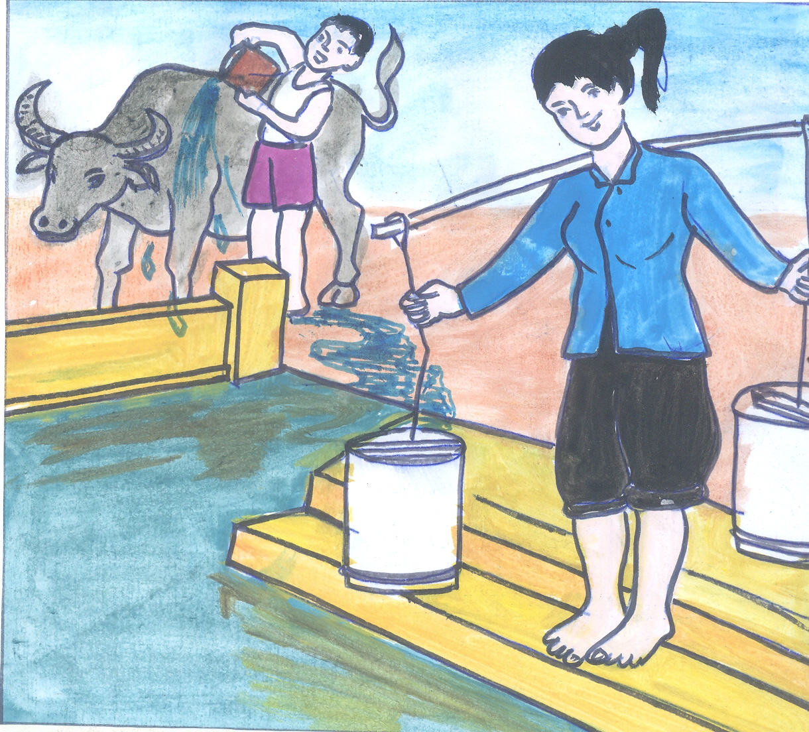
Không nên tắm rửa cho trâu bò ngay cạnh giếng nước ăn vì sẽ làm bẩn nước giếng gây ảnh hưởng đến sức khoẻ của con người.
Giếng nước
S
1

Slide 5
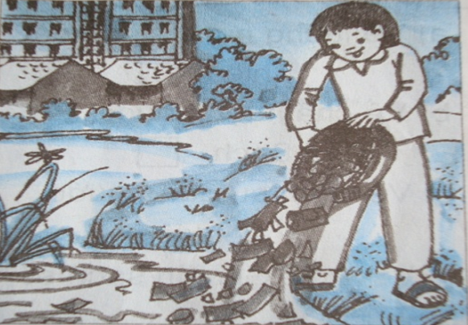
Đổ rác ở bờ ao, bờ hồ là sai vì sẽ làm ô nhiễm nguồn nước.
S
2

Slide 6
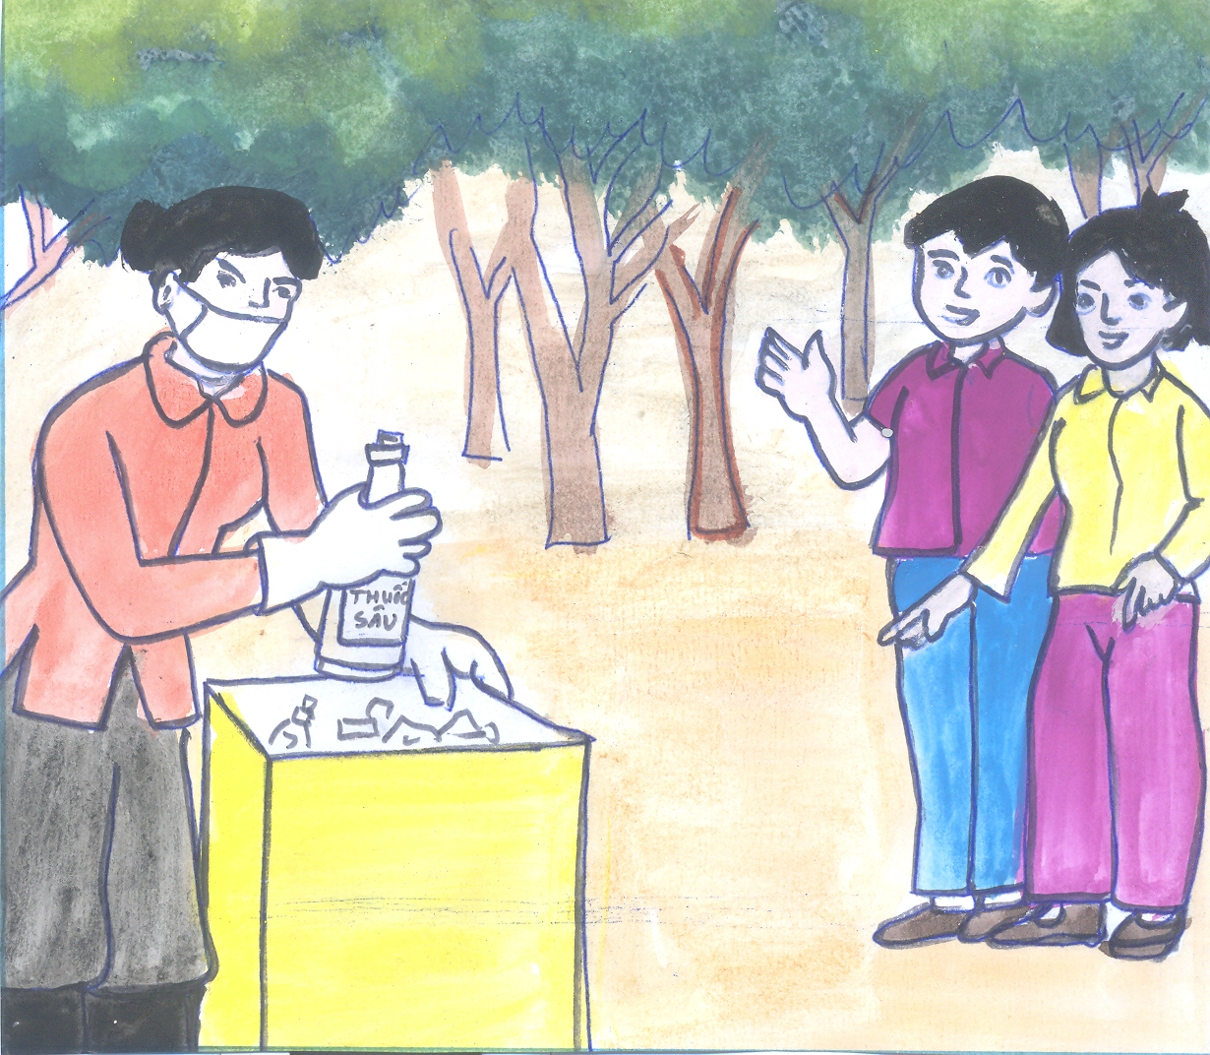
Bỏ vỏ chai đựng thuốc bảo vệ thực vật vào thùng rác riêng là việc làm đúng vì đã giữ sạch nguồn nước.
Đ
Thùng đựng vỏ bao thuốc bảo vệ thực vật
3

Slide 7
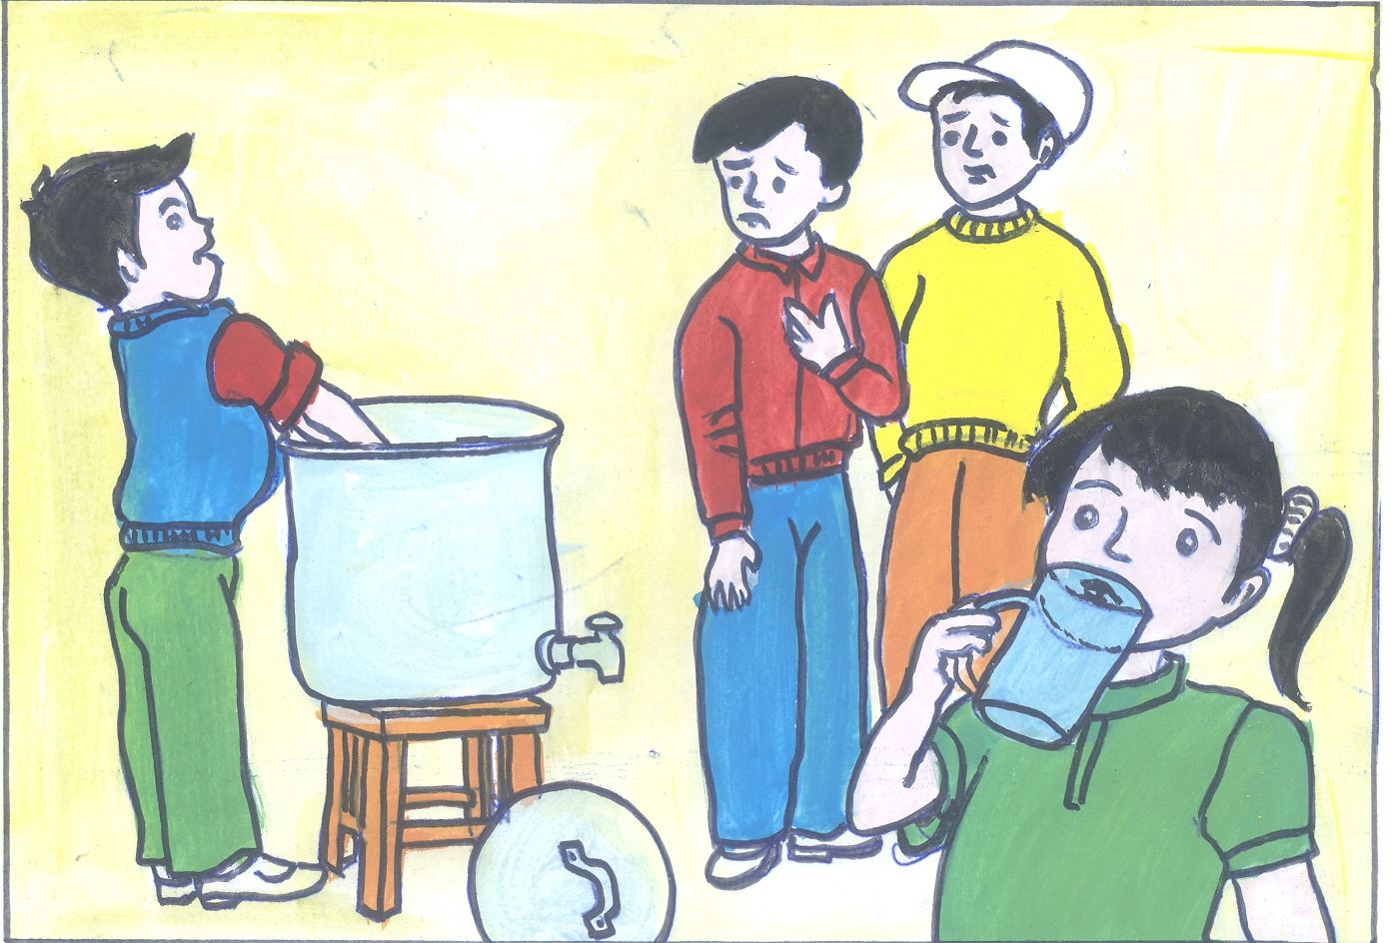
Cho tay vào thùng nước làm nước mất vệ sinh là chưa biết bảo vệ nguồn nước.
S

Slide 8
Hoạt động : Thực hành
Tìm hiểu tình hình sử dụng nước ở địa phương

Slide 9
Bài tập 3: Nhận xét tình hình nước sinh hoạt nơi em ở hiện nay bằng cách đánh dấu + vào ô phù hợp
a) Về lượng nước sinh hoạt
Thiếu
Thừa
Đủ dùng
b) Về chất lượng nước
Sạch
Ô nhiễm
c) Về cách sử dụng nước
Giữ gìn sạch sẽ
Tiết kiệm
Làm ô nhiễm nước
Lãng phí

Slide 10
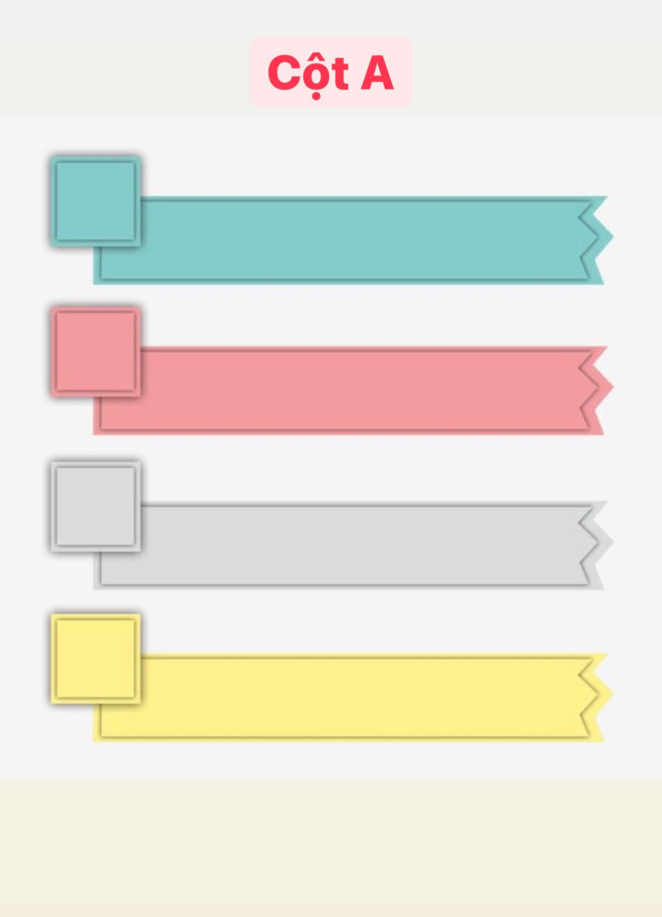
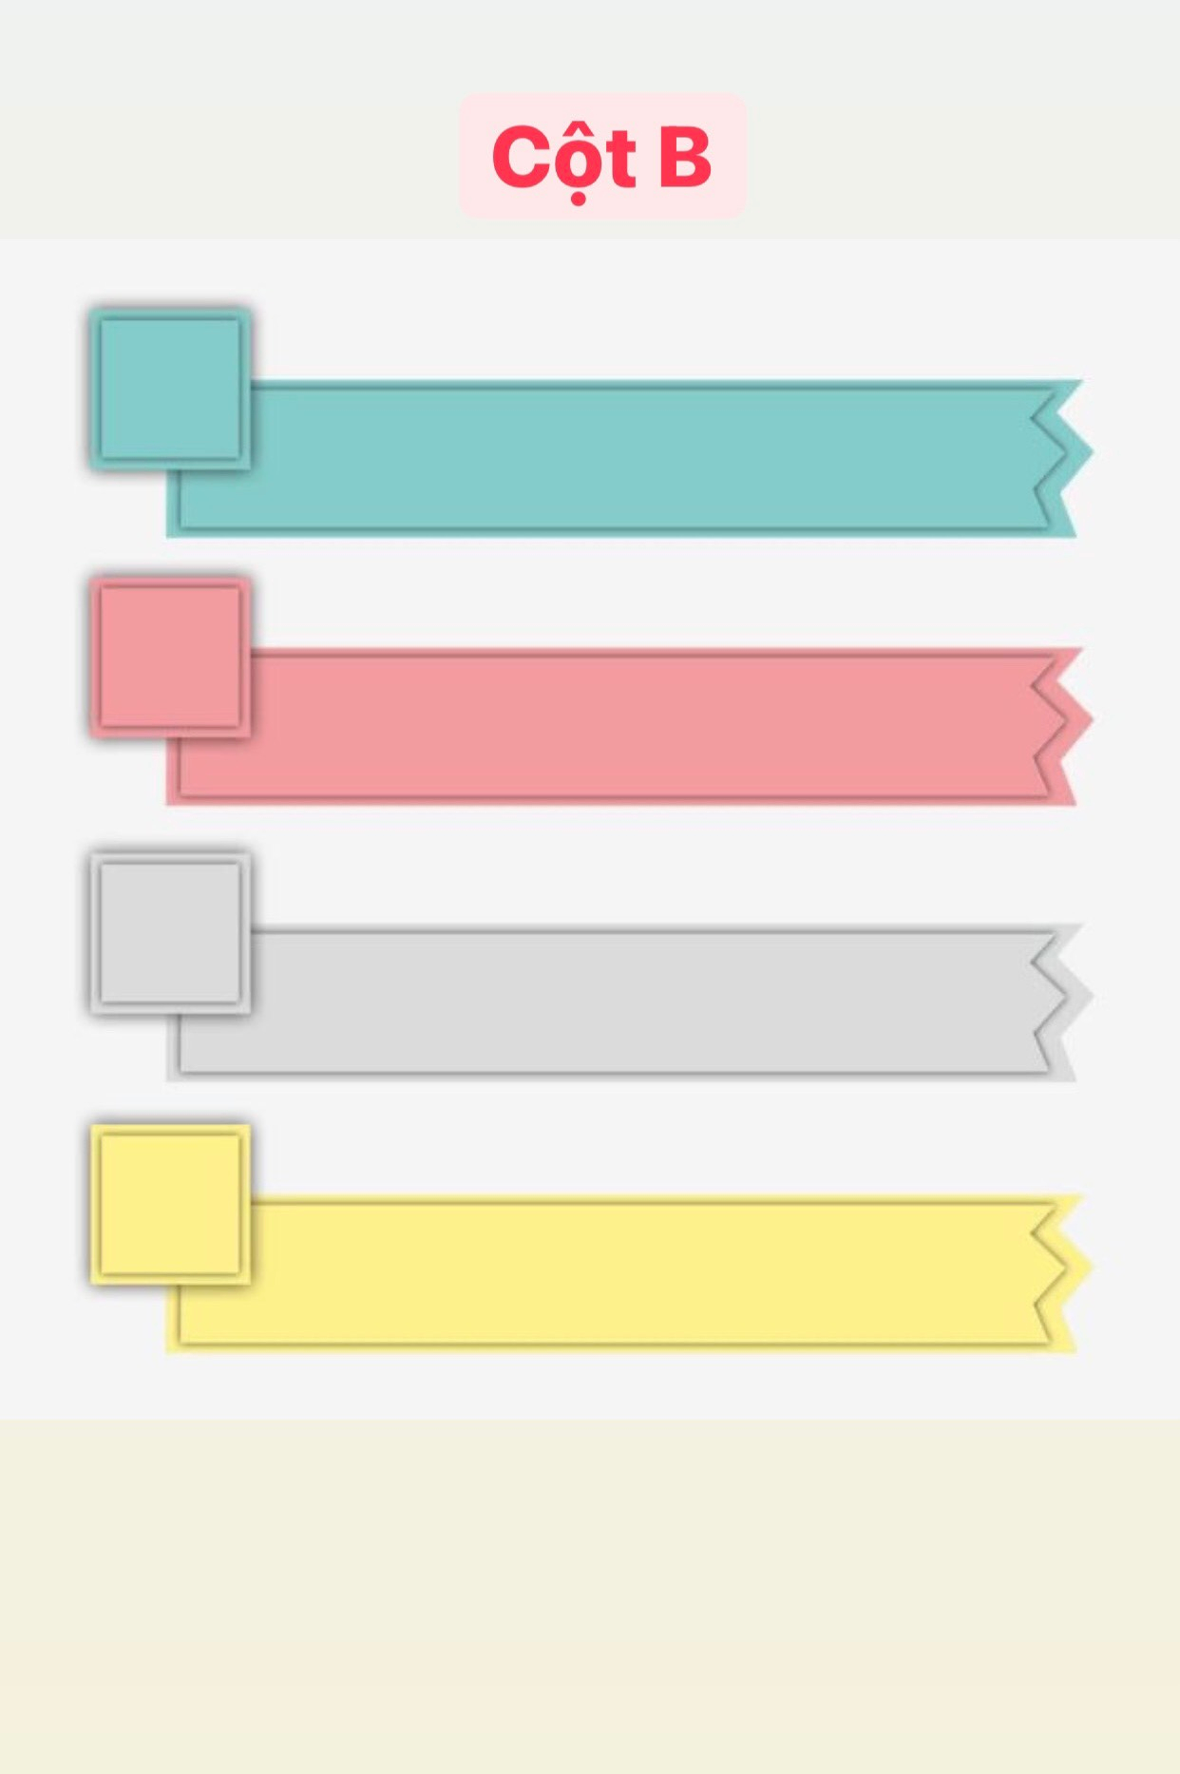
1
a
Vứt xác chuột chết xuống sông
Tiết kiệm nước
2
b
Tận dụng nước sinh hoạt để tưới cây
Ô nhiễm nước
c
3
Bảo vệ nguồn nước
Để vòi nước chảy lênh láng khi đánh răng
d
4
Lãng phí nước
Không xả rác ra ao hồ

Slide 11
Bài tập 4: Hãy đánh dấu cộng vào ô tương ứng với sự đánh giá của em về các ý kiến dưới đây và giải thích lí do.
Đồng ý Không đồng ý
a. Nước sạch không bao giờ cạn.
b. Nước giếng khơi, giếng khoan không phải trả tiền nên không cần tiết kiệm.
c. Nguồn nước cần được giữ gìn và bảo vệ cho cuộc sống hôm nay và mai sau.
d. Gây ô nhiễm nguồn nước là phá hoại môi trường.
e. Nước thải của nhà máy, bệnh viện
cần được xử lý.
f. Sử dụng nước ô nhiễm có hại cho sức khỏe.

Slide 12
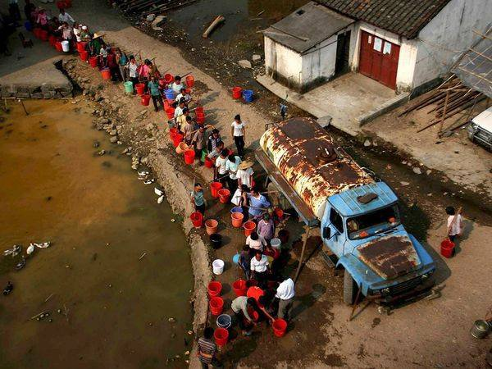
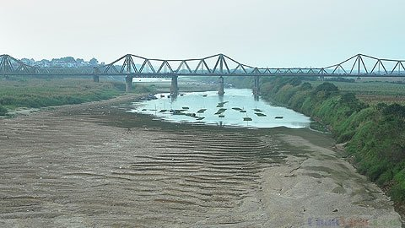
Trên thế giới cứ bảy người thì có một người không được sử dụng nước sạch.

Slide 13
Bài tập 4: Hãy đánh dấu cộng vào ô tương ứng với sự đánh giá của em về các ý kiến dưới đây và giải thích lí do.
Đồng ý Không đồng ý
a. Nước sạch không bao giờ cạn.
b. Nước giếng khơi, giếng khoan không phải trả tiền nên không cần tiết kiệm.
c. Nguồn nước cần được giữ gìn và bảo vệ cho cuộc sống hôm nay và mai sau.
d. Gây ô nhiễm nguồn nước là phá hoại môi trường.
e. Nước thải của nhà máy, bệnh viện
cần được xử lý.
f. Sử dụng nước ô nhiễm có hại cho sức khỏe.

Slide 14
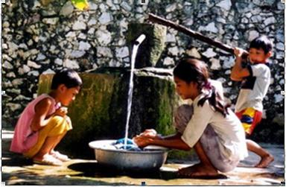
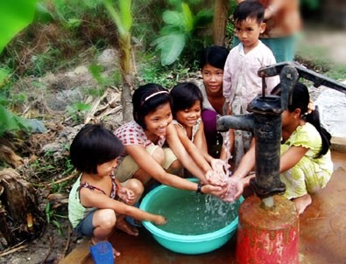

Slide 15
Bài tập 4: Hãy đánh dấu cộng vào ô tương ứng với sự đánh giá của em về các ý kiến dưới đây và giải thích lí do.
Đồng ý Không đồng ý
a. Nước sạch không bao giờ cạn.
b. Nước giếng khơi, giếng khoan không phải trả tiền nên không cần tiết kiệm.
c. Nguồn nước cần được giữ gìn và bảo vệ cho cuộc sống hôm nay và mai sau.
d. Gây ô nhiễm nguồn nước là phá hoại môi trường.
e. Nước thải của nhà máy, bệnh viện
cần được xử lý.
f. Sử dụng nước ô nhiễm có hại cho sức khỏe.

Slide 16
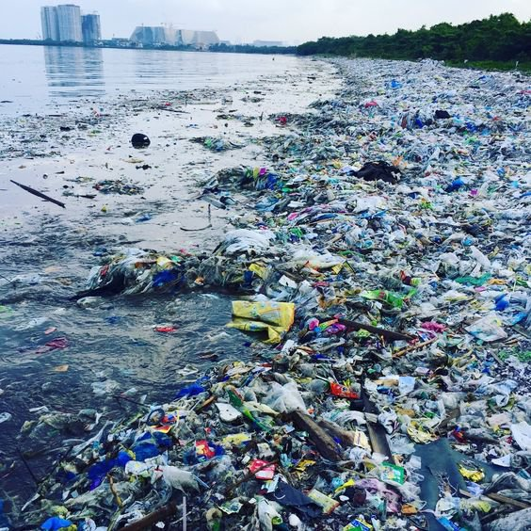
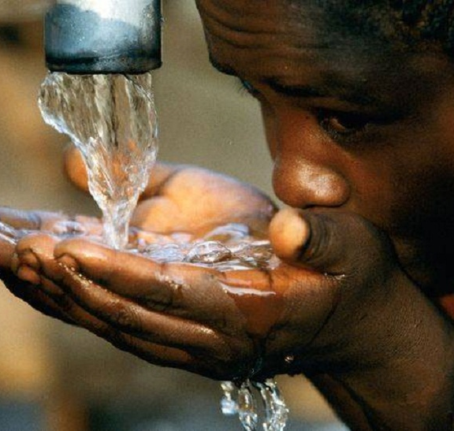

Slide 17
Bài tập 4: Hãy đánh dấu cộng vào ô tương ứng với sự đánh giá của em về các ý kiến dưới đây và giải thích lí do.
Đồng ý Không đồng ý
a. Nước sạch không bao giờ cạn.
b. Nước giếng khơi, giếng khoan không phải trả tiền nên không cần tiết kiệm.
c. Nguồn nước cần được giữ gìn và bảo vệ cho cuộc sống hôm nay và mai sau.
d. Gây ô nhiễm nguồn nước là phá hoại môi trường.
e. Nước thải của nhà máy, bệnh viện
cần được xử lý.
f. Sử dụng nước ô nhiễm có hại cho sức khỏe.

Slide 18
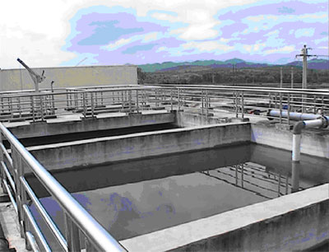
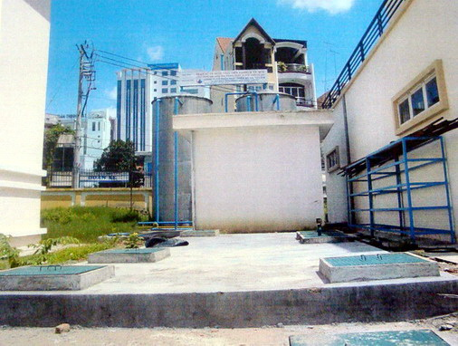
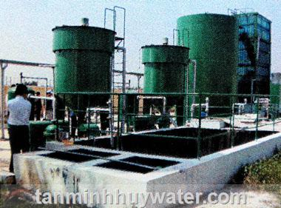
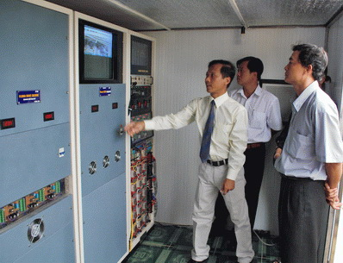
Hệ thống xử lí nước thải nhà máy bia Phú Bình
Xử lí nước thải tại một viện nghiên cứu y tế ở thành phố Hồ Chí Minh
Hệ thống xử lí nước thải y tế hoàn toàn tự động ở Cần Thơ
Hệ thống xử lí nước thải y tế

Slide 19
Bài tập 4: Hãy đánh dấu cộng vào ô tương ứng với sự đánh giá của em về các ý kiến dưới đây và giải thích lí do.
Đồng ý Không đồng ý
a. Nước sạch không bao giờ cạn.
b. Nước giếng khơi, giếng khoan không phải trả tiền nên không cần tiết kiệm.
c. Nguồn nước cần được giữ gìn và bảo vệ cho cuộc sống hôm nay và mai sau.
d. Gây ô nhiễm nguồn nước là phá hoại môi trường.
e. Nước thải của nhà máy, bệnh viện
cần được xử lý.
f. Sử dụng nước ô nhiễm có hại cho sức khỏe.

Slide 20
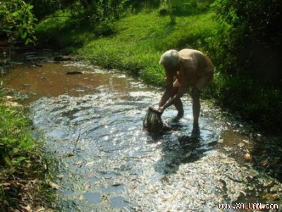
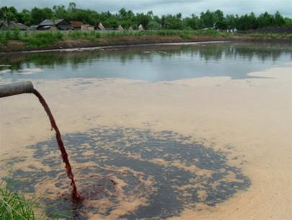
Kênh cầu Đôi ở thị xã Hương Thủy – Thừa Thiên Huế do nhà máy giấy thải ra

Slide 21
Kết luận
- Nguồn nước cần được giữ gìn và bảo vệ cho cuộc sống hôm nay và mai sau.
- Nước thải của nhà máy, bệnh viện cần được xử lý.
- Gây ô nhiễm nguồn nước là phá hoại môi trường.
- Sử dụng nước ô nhiễm có hại cho sức khỏe.

Slide 22
Bài tập 5: Em hãy viết những việc làm phù hợp với yêu cầu của mỗi cột dưới đây
Việc làm tiết kiệm nước | Việc làm gây lãng phí nước | Việc làm bảo vệ nguồn nước | Việc làm gây ô nhiễm nguồn nước

Slide 23
Bài 6: Tự liên hệ
a. Em đã biết sử dụng tiết kiệm nước ở trường, ở gia đình chưa? Hãy đánh dấu + vào ô trước những việc mà em đã làm để tiết kiệm nước.
b. Em đã biết bảo vệ nguồn nước chưa? Hãy kể một việc làm cụ thể.
 | Dùng nước xong khóa ngay vòi nước.
 | Không để nước chảy tràn bể.
 | Không xả nước lênh láng để nghịch.
 | Nhắc nhở mọi người không được lãng phí nước.

Slide 24
Nước là tài nguyên quý và chỉ có hạn. Vì vậy, chúng ta cần phải sử dụng hợp lí, tiết kiệm và bảo vệ để nguồn nước không bị ô nhiễm.

Slide 25
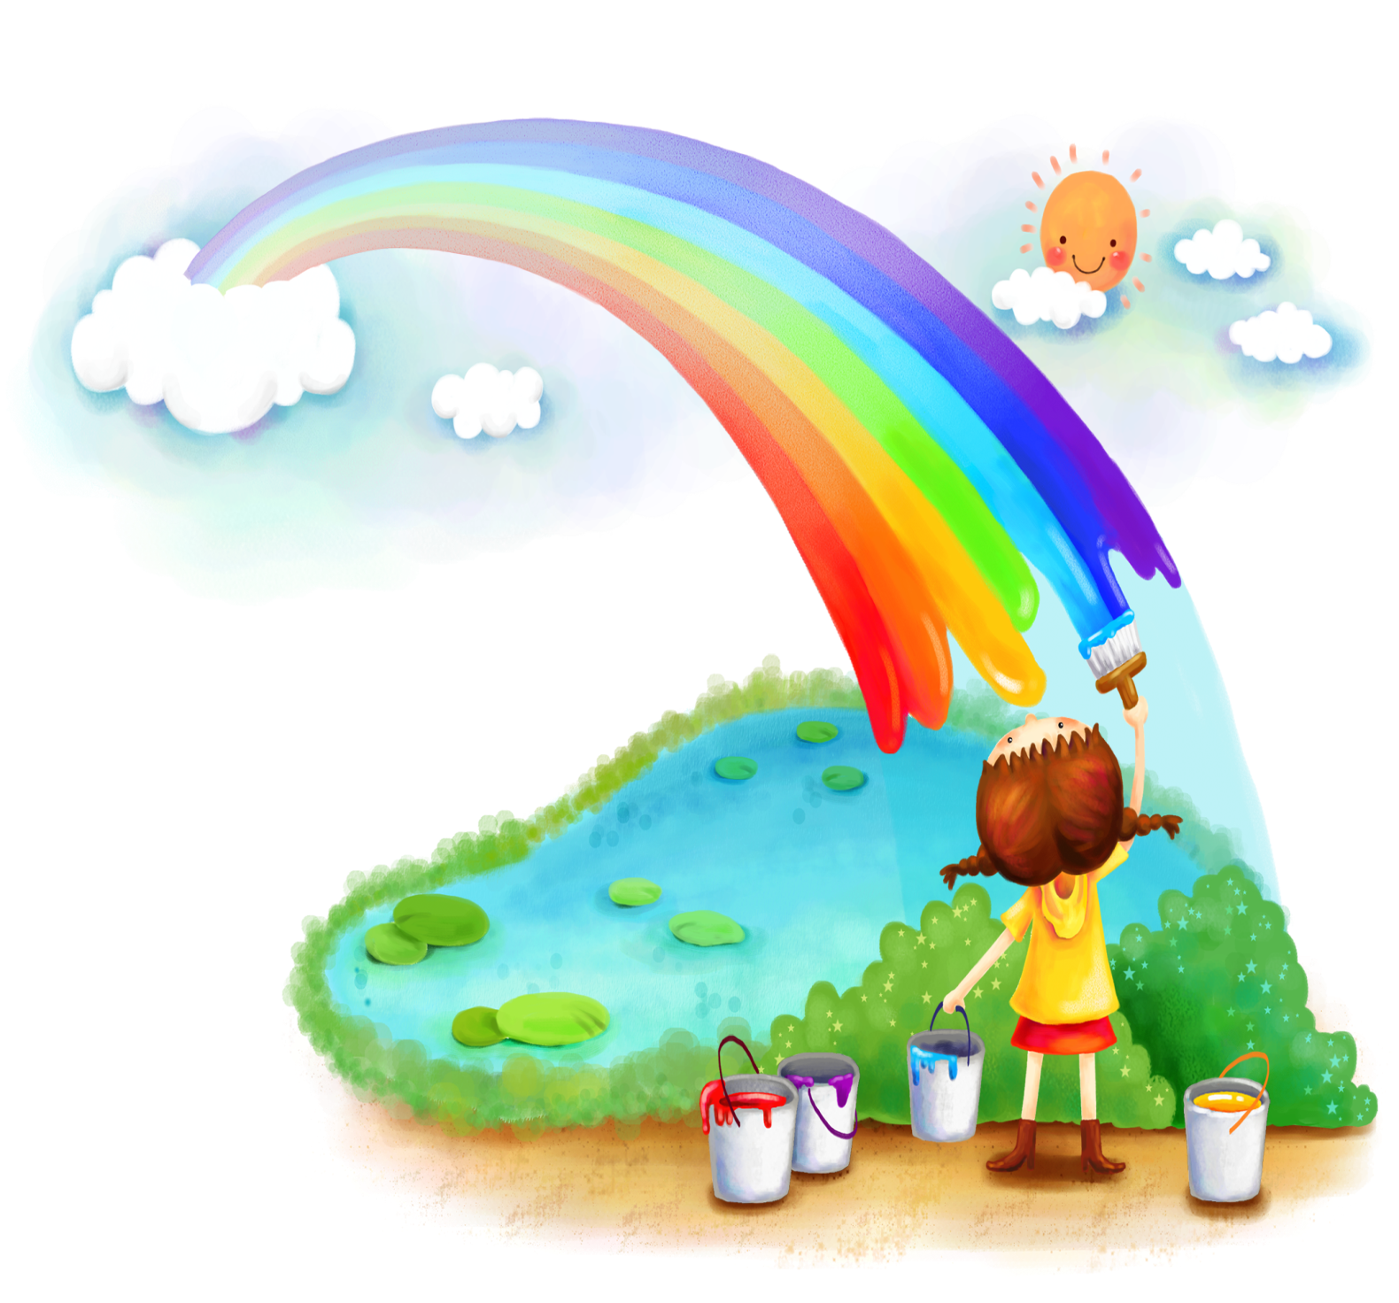
CHÚC CÁC CON CHĂM NGOAN, HỌC GIỎI!

